Slide 1


Центр краеведения и нравственно-патриотического воспитания в подготовительной группе
Подготовили воспитатели
высшей категории
МАДОУ №219:
Ведерникова Е.Н.
Рыхтикова Д.Ю.

Slide 2

Цель: воспитание любви к большой и малой Родине, ответственного отношения к окружающей природе, людям, становление устойчивой связи поколений

Slide 3
Задачи:
- Формировать у детей чувство толерантности, любви к своему краю на основе приобщения к родной природе, культуре, традициям, чувство уважения к другим народам, к их традициям, воспитание уважения к культурному прошлому России и Кузбасса.
- Формировать элементарные знания о правах человека.
- Развивать потребность в самостоятельном освоении окружающего мира.
- Воспитывать гражданско-патриотические чувства через изучение государственной символики России, Кузбасса, г.Кемерово, углублять знания о родном крае, его истории, достопримечательностях.
- Вовлекать родителей в образовательный процесс для совместной работы по изучению родного края, ориентировать их на патриотическое воспитание детей путем прикосновения к истории своей семьи.

Slide 4
Требования:
При создании предметно-игровой среды соблюдаются санитарно-гигиенические, педагогические, эстетические требования: достаточная освещенность, целесообразность размещения экспонатов, доступность, научность и достоверность предоставляемого материала в соответствии с возрастными особенностями детей, красочность и привлекательность.

Slide 5
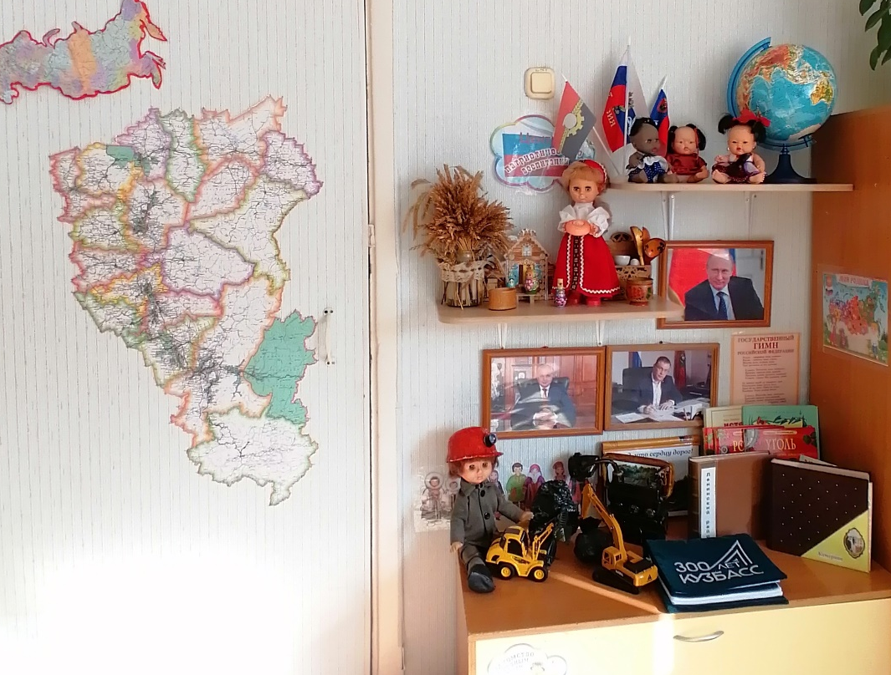
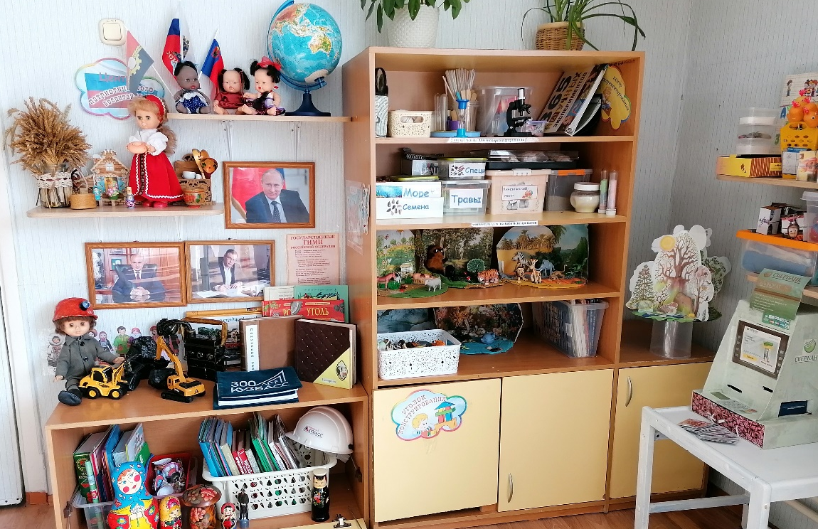
Центр патриотического воспитания разделен на три зоны:
-ознакомление с Миром
-ознакомление с Россией
-ознакомление с малой Родиной – Кузбассом.
Рядом с центром краеведения расположен центр эксперементирования, в котором находятся оборудование и материалы для исследовательской деятельности. В уголке природы расположены макеты природных зон земли, игрушки животных обитающих в этих природных зонах.
Так же рядом расположен уголок для развития мелкой моторики и двигательной активности детей с традиционным и нетрадиционным оборудованием, в котором находятся массажные мячики, палочки для игр, природные материалы ( шишки; сосновые, еловые, кедровые, желуди орехи и камни) игрушки для двигательной активности ( мячи, скакалки, кольца, обручи, ходунки) игрушки для дыхательной гимнастики и гимнастики для глаз.
В центре финансовой грамотности находится действующий банкомат с банкнотами и монетами различного достоинства.

Slide 6
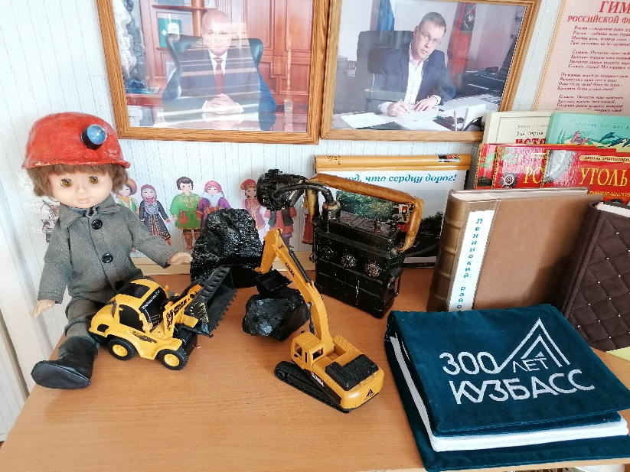
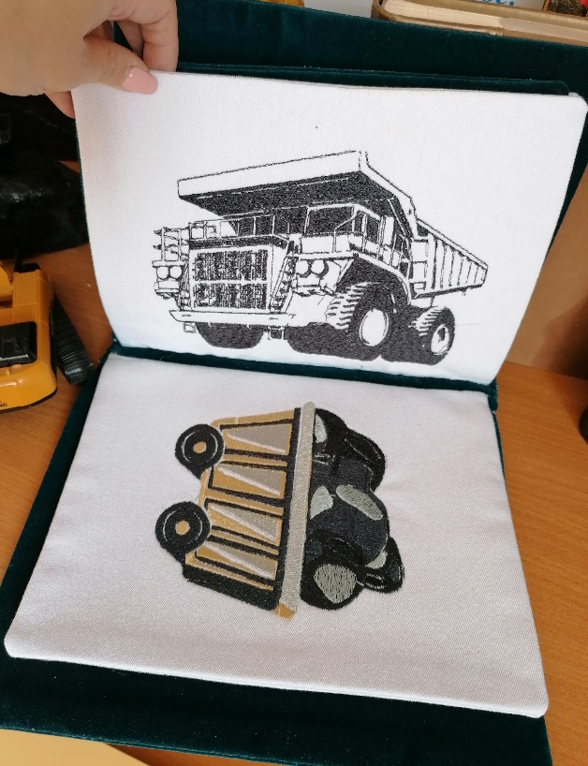
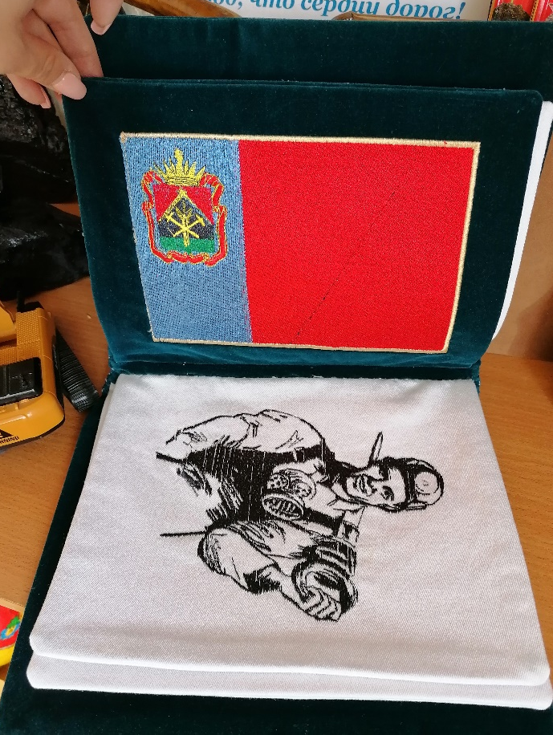
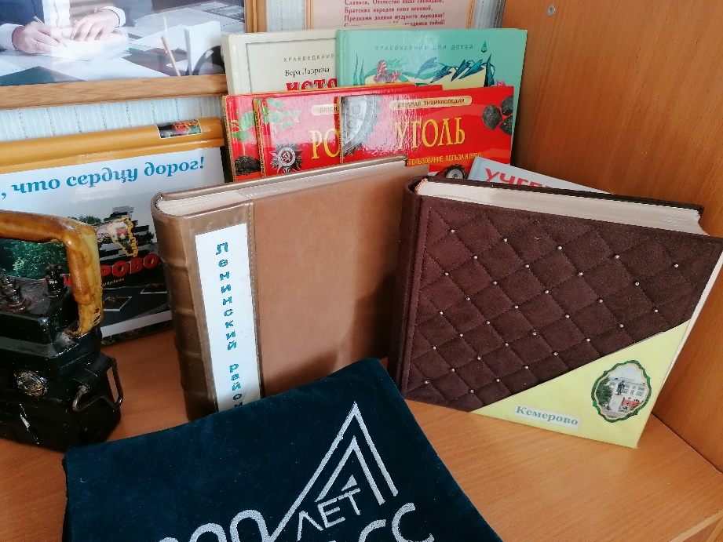
Представлены для свободного доступа детей государственная символика, страны, Кузбасса и города Кемерово, техника и оборудование по добыче угля. Альбомы, созданные совместно с родителями и воспитанниками, с фотографиями старого и нового города, родного района.
Изготовленная родителями тканевая книга с вышитыми иллюстрациями в честь 300 летия Кузбасса.

Slide 7
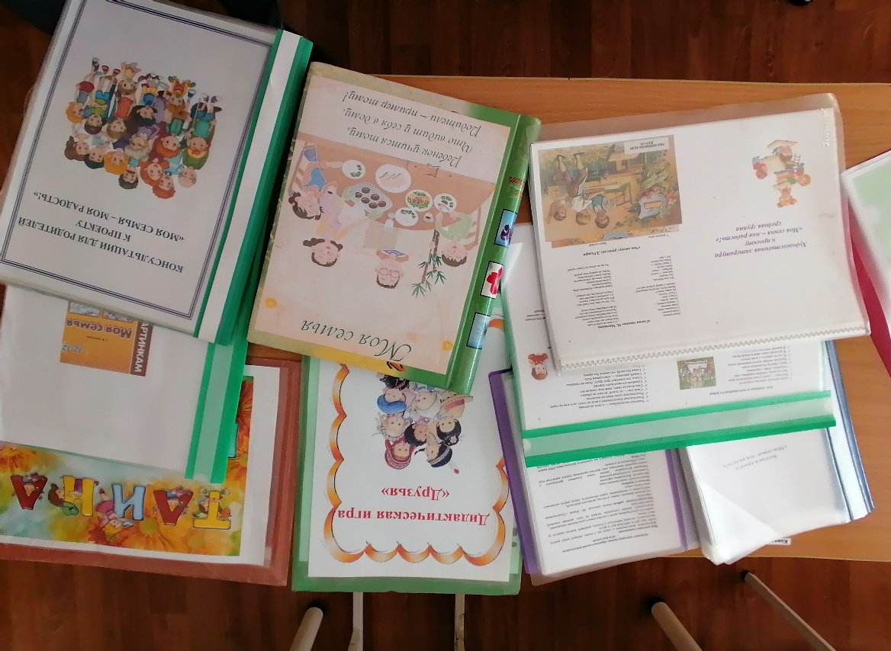
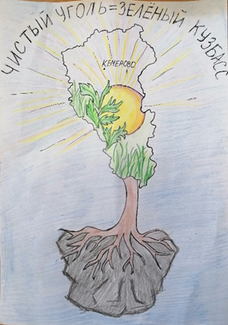
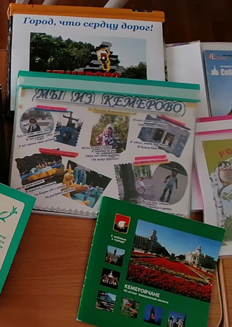
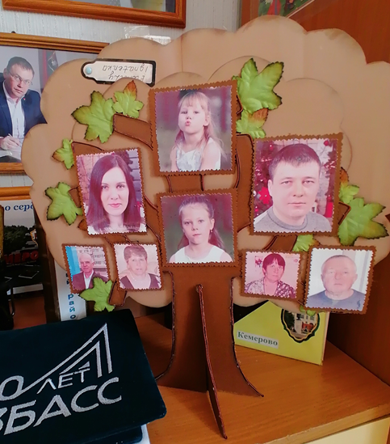
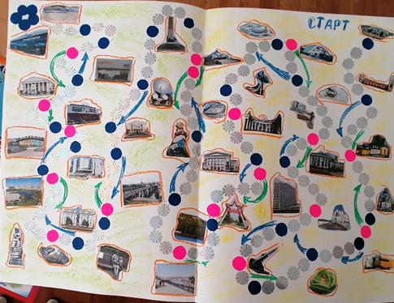
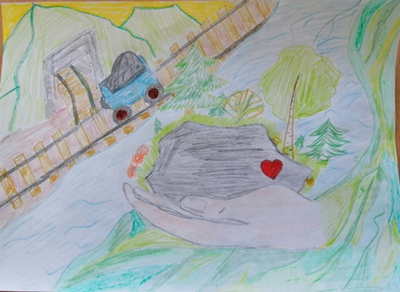
Создан и реализован долгосрочный проект «Моя Семья-моя радость», продуктом которого являются альбомы «Моя семья», «Тайна имени», «Мое генеалогическое древо» «Мы-Кемеровчане!», «Город, что сердцу дорог», созана игра-ходилка «Достопримечательности города Кемерово». Рисунки воспитанников о родном крае. Собран материал по художественной литературе, картотеки игр, бесед, консультации для родителей.

Slide 8
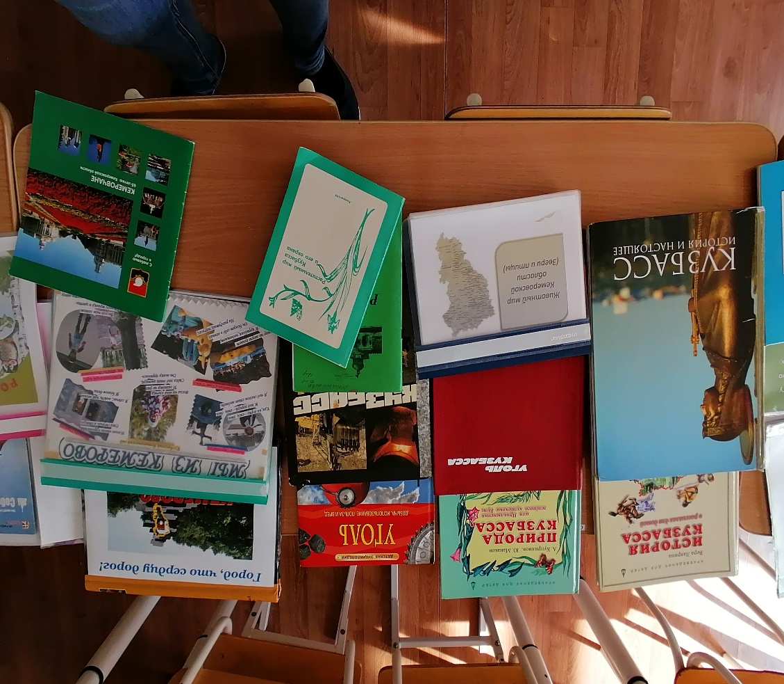
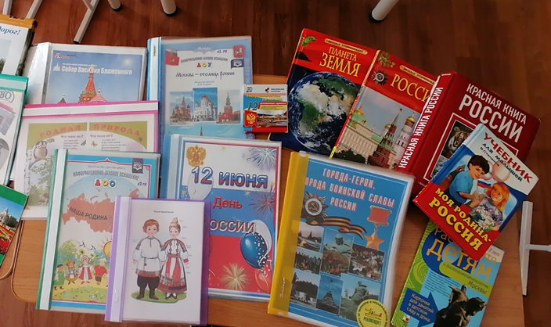
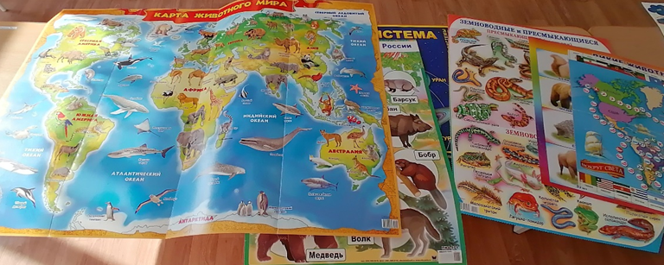
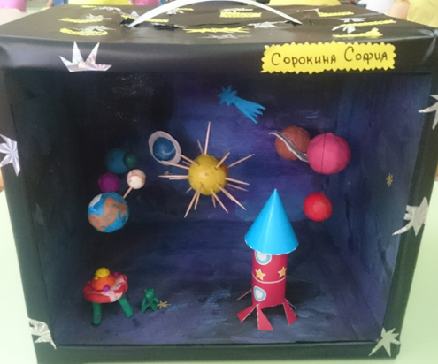
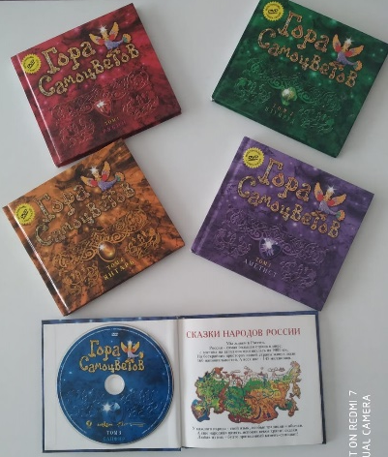
Материал по ознакомлению детей с нашей страной: символика России, материал на тему «Народы, населяющие Россию», « Города России», детская литература о России, об истории нашей страны, красная книга России, «Праздники России», презентации в электронном виде. Собрана большая библиотека книг про Россию , Кузбасс и город Кемерово, книги Кузбасских поэтов и писателей.
Карты страны, Кузбасса и города, плакаты и книги о животных обитающих в Кузбассе, о растениях растущих на территории Кузбасса. Плакаты и модель солнечной системы.
Собрана картотека технических средств обучения ( м\ф Путешествие по Кузбассу, видеофильм к 75 летию Кузбасса «Мой Кузбасс», м\ф « Наша Родина Кузбасс», виртуальная экскурсия « Семь чудес Кузбасса», подборка мультфильмов про животных, документальный фильм « Земля: один потрясающий день, 300 лет Кузбассу видеофильм « Первые успехи», презентации «Мой Кубасс», «Мой город Кемерово»).

Slide 9
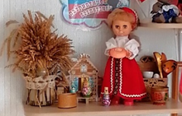
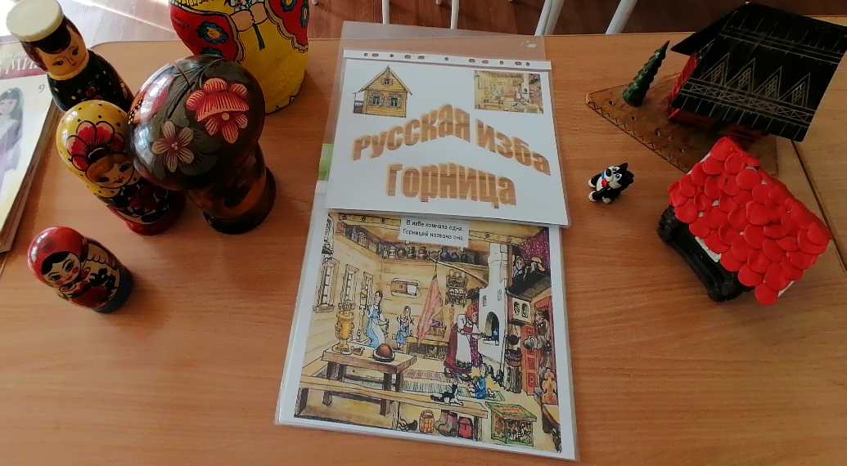
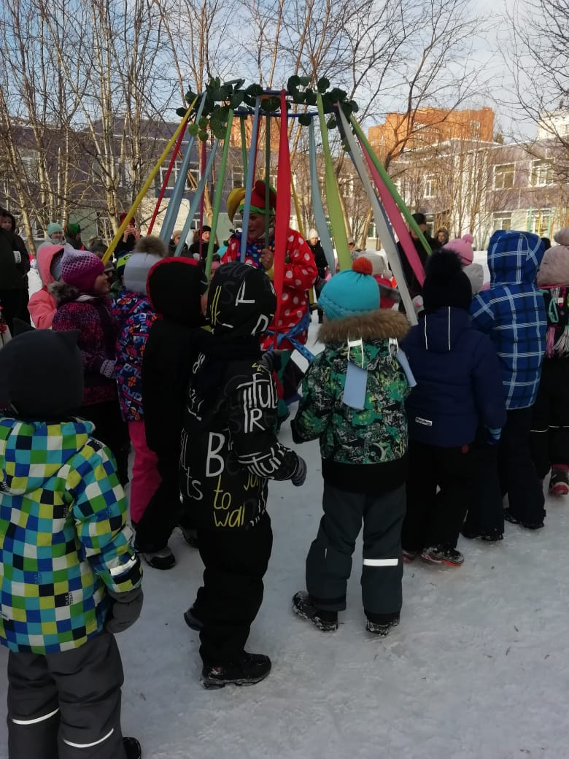
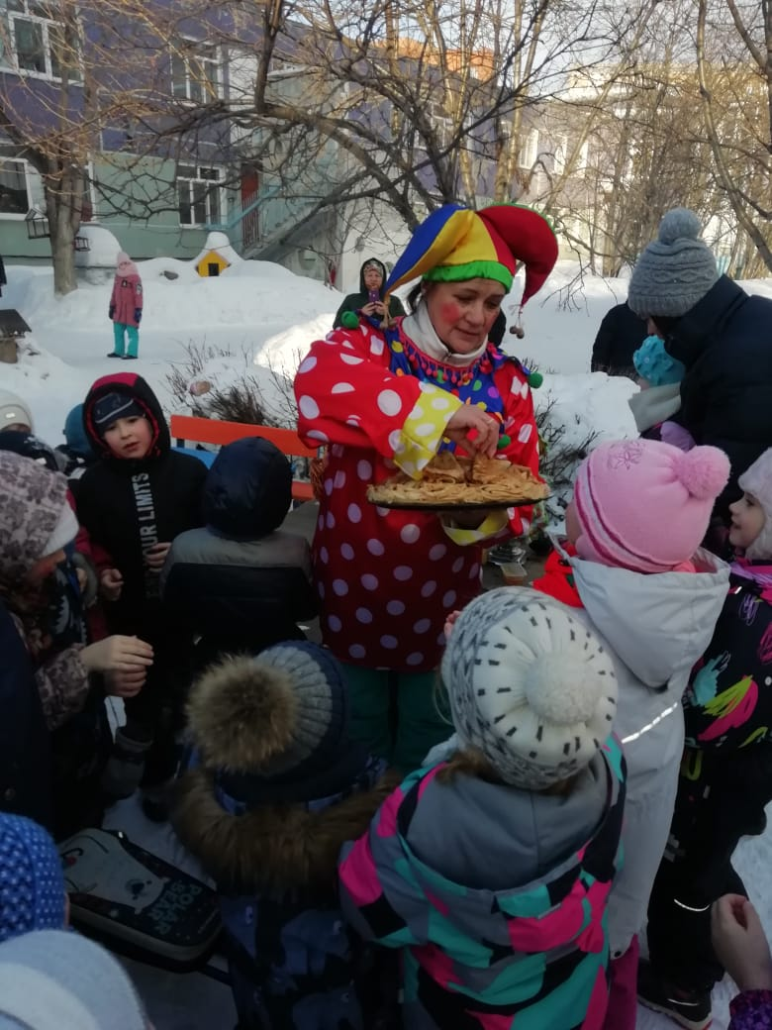
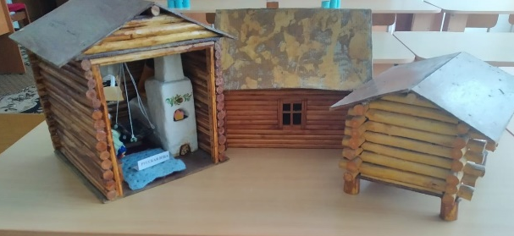
Материал по приобщению детей к истокам русской народной культуры. Предметы быта и прикладного творчества, народные игрушки. Макеты русской избы. Тематические книги по темам «Как жили люди на Руси», «Русская изба», «Из истории русского костюма»; предметы старины; аудио и видео материал с русскими народными сказками, песнями, былинами
Организация и проведение праздников и развлечений на основе русского фольклора: «Коляда, коляда», «Масленица».

Slide 10

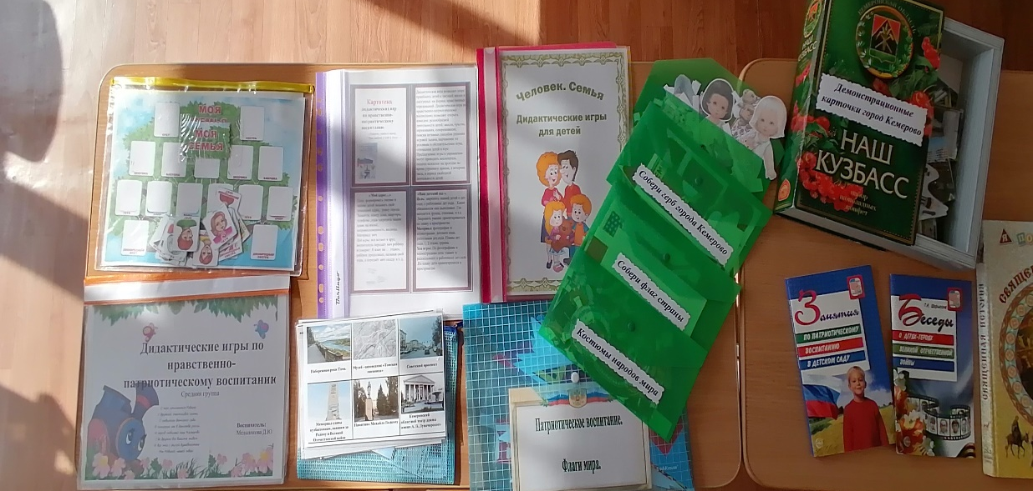
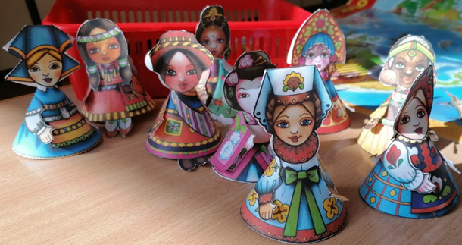
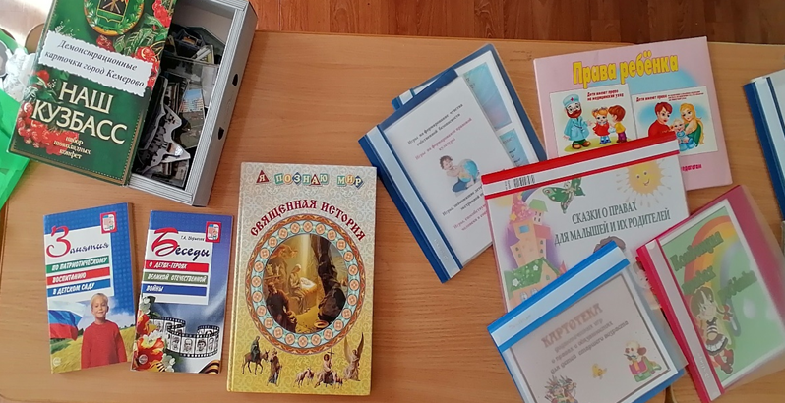
Игры для детей: ходилки: «Путешествие по миру», «Путешествие по городу», лото «Мой город», «Моя страна», «Животные Кузбасса», собери флаг города, страны, герб города, конусный театр «Куклы народов мира», «Моя семья».
Собраны дидактические, иллюстрированные материалы по формированию правовой культуры, «Конвенция о правах ребенка»
Так же в художественную литературу добавлены материалы по «Православию», дающий начальное представление о религии, основных праздниках и традициях.

Slide 11
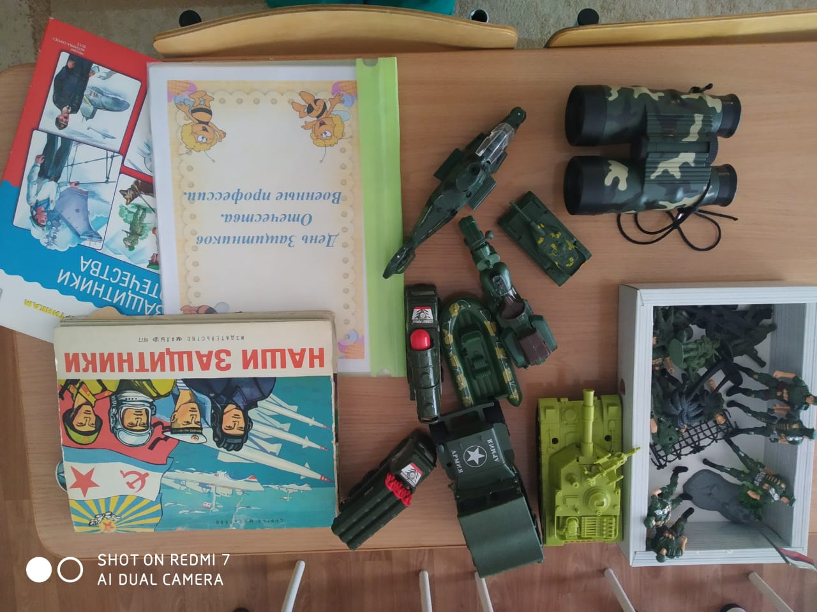
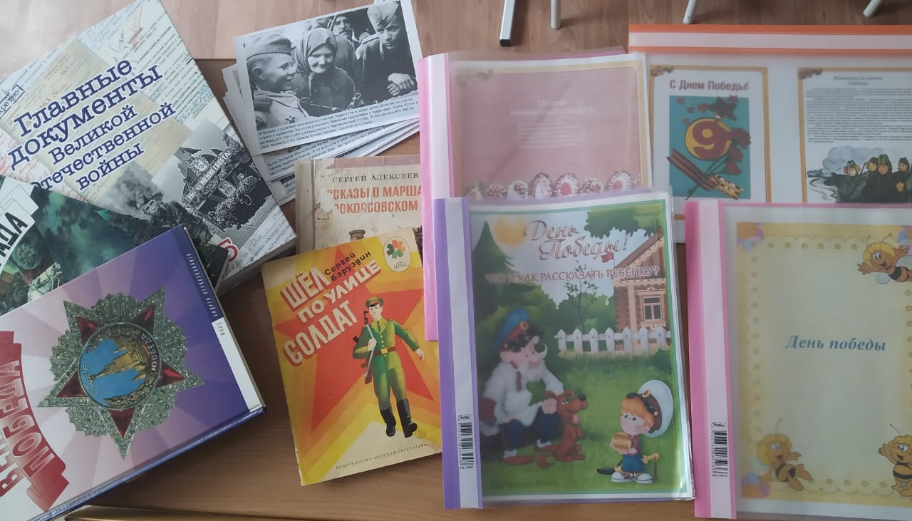
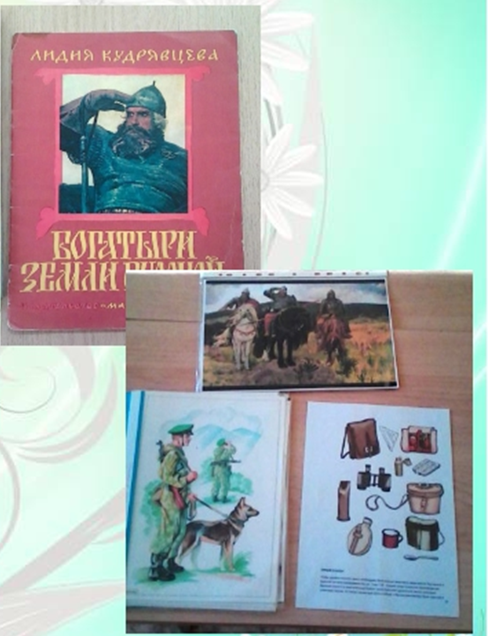
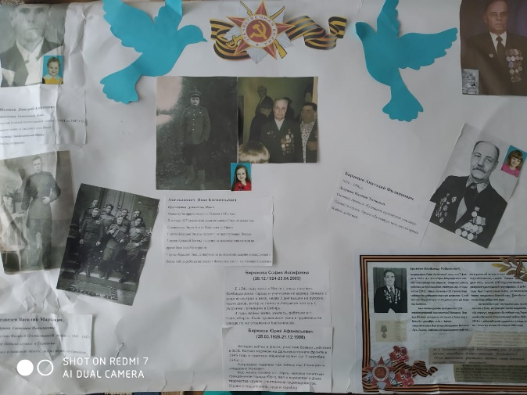
Материал по ознакомлению с защитниками Отечества Тематические папки «Российская армия», «Богатыри земли русской»; «Города – герои»; модели военной техники, солдатики; д/и «Военная техника», «Военные профессии»
Книги «Парад военной техники на Красной площади»; художественная литература на тему ВОВ; тематическая газета «Мой прадед»; презентации в эл. виде

Slide 12

Родина – это город, в котором живет человек, и улица, на которой стоит его дом, и деревце под окном, и пение птички: все это Родина.
Дошкольное детство – важнейший период становления личности человека, когда закладываются нравственные основы гражданских качеств, формируются первые представления детей об окружающем мире, обществе и культуре.

